Slide 1
Линеарна функција
График линеарне функције; облици задавања линеарне функције
- ОБРАДА-
Наставник: Маријана Горановић
ЈУ ОШ ’’Ђура Јакшић’’ Подновље

Slide 2
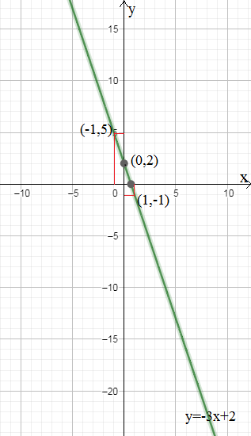
Свака права одређена са двије тачке за график линеране функције потребно је унијети у коорднинатни систем двије тачке и конструисати праву.
Примјер 1.
Дата је функција y=-3x+2. Нацртати њен график.
Област дефинисаности $ℝ$.
X | -1 | 0 | 1
Y | 5 | 2 | -1
y=-3·(-1) +2 y=-3·0+2 y=-3·1+2 y= 3+2 y= 0+2 y=-3+2 y=5 y=2 y=-1

Slide 3
Функција чија је формула $y=kx+n$ $\left(k,nє ℝ\right)$ назива се линеарна функција.
Једнакост облика $y=kx+n$ назива се експлицитни облик линеарне функције.
Експлицитни облик представља једнакост ријешену по у, јасно се уочавају коефицијент правца k и слободан члан n.
Примјер 2. Одреди коефицијенте правца следећих функција: а) y= -3x б) y= x+2
a) y= -3x k= -3 б) y= x+2 k= 1

Slide 4
За линеарну функцију дату формулом ax+by+c=0 $\left(a,c є ℝ, bє ℝ \left\{0\right\} \right)$ кажемо да је дата у имплицитном облику.
Линеарна функција дата у имплицитном облику може се изразити у експлицитном облику и обрнуто.
Коефицијент правца k и слободан члан n нису јасно уочљиви у имплицитном облику па се рачунају.
Примјер 3.
Одреди коефицијенте правца и тачку пресјека са осом 0y:
а) $x−y−3=0$ б) -3x+4y+5=0
-y= -x+3 / ·(-1) 4y= 3x -5
y= x-3 k= 1; n = -3 y= $\frac{3}{4}x−\frac{5}{4}$ k= $\frac{3}{4}$; n = $−\frac{5}{4}$
Тачка пресјека са осом 0y : N(0,-3) Тачка пресјека са осом 0y : N(0, $−\frac{5}{4}$)

Slide 5
Примјер 4.
Одреди тачку у којој функција сијече осу 0y:
а) 2x+y-3=0 b) 2x+5y=0 c) 3x+5y-5=0
a) 2x+y-3=0 b) 2x+5y=0 c) 3x+5y-5=0
y= -2x+3 5y= -2x 5y= -3x+5
n= 3 y= $\frac{−2}{5}x$ y= $\frac{−3}{5}x+\frac{5}{5}$
N (0,3) n= 0 y= $\frac{−3}{5}x+1$
N (0,0) n=1
N (0,1)

Slide 6
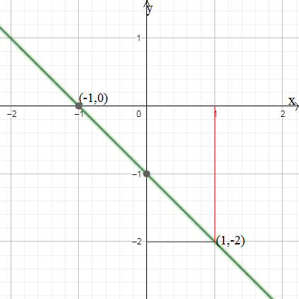
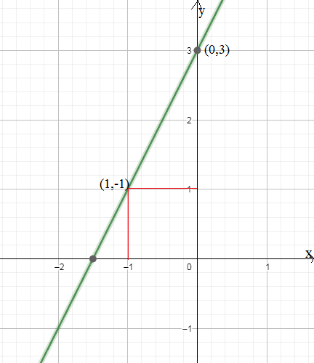
Примјер 5.
Нацртај графике функција:
а) x+y+1=0 b) 2x-y+3=0
y= -x-1 -y= -2x-3 / ·(-1)
y= 2x+3
X | -1 | 1
Y | 0 | -2
X | -1 | 0
Y | 1 | 3

Slide 7
Примјер 6.
Утврди да ли међу датим функцијама има таквих да су им графици паралелне праве. Нацртати паралелне графике функција на једном координатном систему.
а) 6x-2y+1=0 b) y=$\frac{−x}{2}−2$
c) 2x+4y+3=0 d) y=3x
a) 6x-2y+1=0 b) y=$\frac{−x}{2}−2$ c) 2x+4y+3=0 d) ) y=3x -2y= -6x-1 y=$\frac{−1}{2}x−2$ 4y= -2x -3 k= 3 y= $\frac{−6}{−2}x−\frac{1}{−2}$ k= $\frac{−1}{2}$ y= $\frac{−2}{4}x−\frac{3}{4}$
y= 3x+$\frac{1}{2}$ y= $\frac{−1}{2}x−\frac{3}{4}$
k= 3 k= $\frac{−1}{2}$

Slide 8
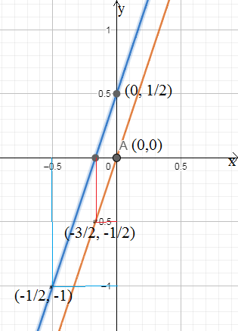
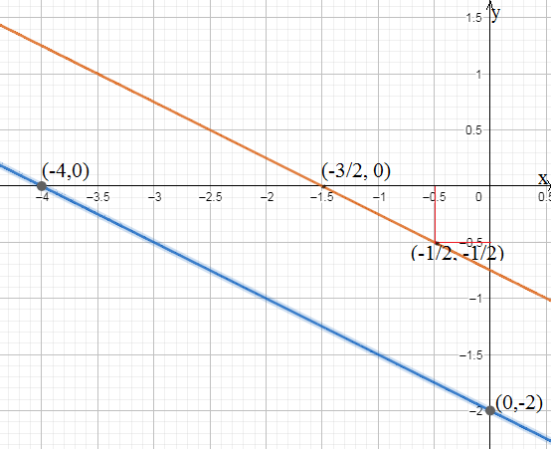
6x-2y+1=0 y=3x
y=$\frac{−x}{2}−2$ 2x+4y+3=0
x | -1/2 | 0
y | -1 | 1/2
x | 0 | -3/2
y | 0 | -1/2
x | -1/2 | -3/2
y | -1/2 | 0
x | 0 | -4
y | -2 | 0

Slide 9
Домаћа задаћа:
Задаци : 6.12. 6.13. 6.14. c) уџбеник, страна 92.

Slide 10
Хвала на пажњи.

